Slide 1
ΤΡΙΤΟ ΝΗΠΙΑΓΩΓΕΙΟ ΚΟΖΑΝΗΣ
ΣΧΟΛΙΚΟ ΕΤΟΣ 2023-2024
ΤΜΗΜΑ 2

Slide 2
Ζωγράφισαν
ΕΥΑΓΓΕΛΟΣ
ΣΤΑΘΗΣ
ΑΝΔΡΕΑΣ
ΝΙΚΟΛΑΣ
ΙΣΑΑΚ
ΔΕΣΠΟΙΝΑ
ΚΩΝΣΤΑΝΤΙΝΑ
ΒΙΡΓΙΝΙΑ
ΜΑΡΙΑ ΠΑΡΑΣΚΕΥΗ
ΒΑΣΙΛΗΣ
ΑΝΑΣΤΑΣΗΣ
ΧΡΗΣΤΟΣ
ΕΛΕΥΘΕΡΙΑ
ΔΗΜΗΤΡΗΣ
ΑΓΑΠΗ
ΛΑΜΠΡΟΣ
ΝΙΚΟΛΑΣ

Slide 3
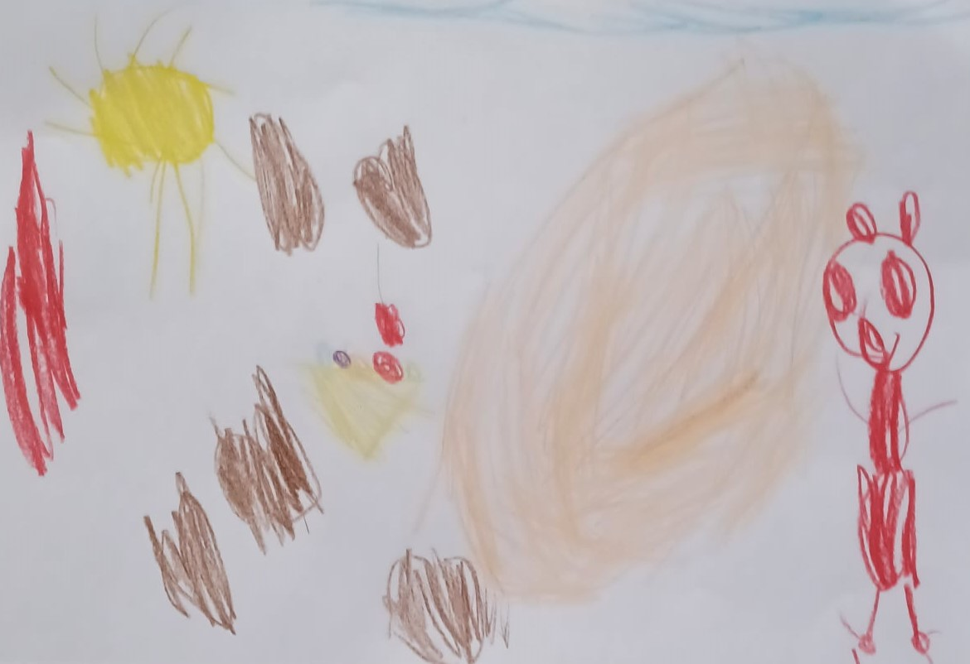


Slide 4
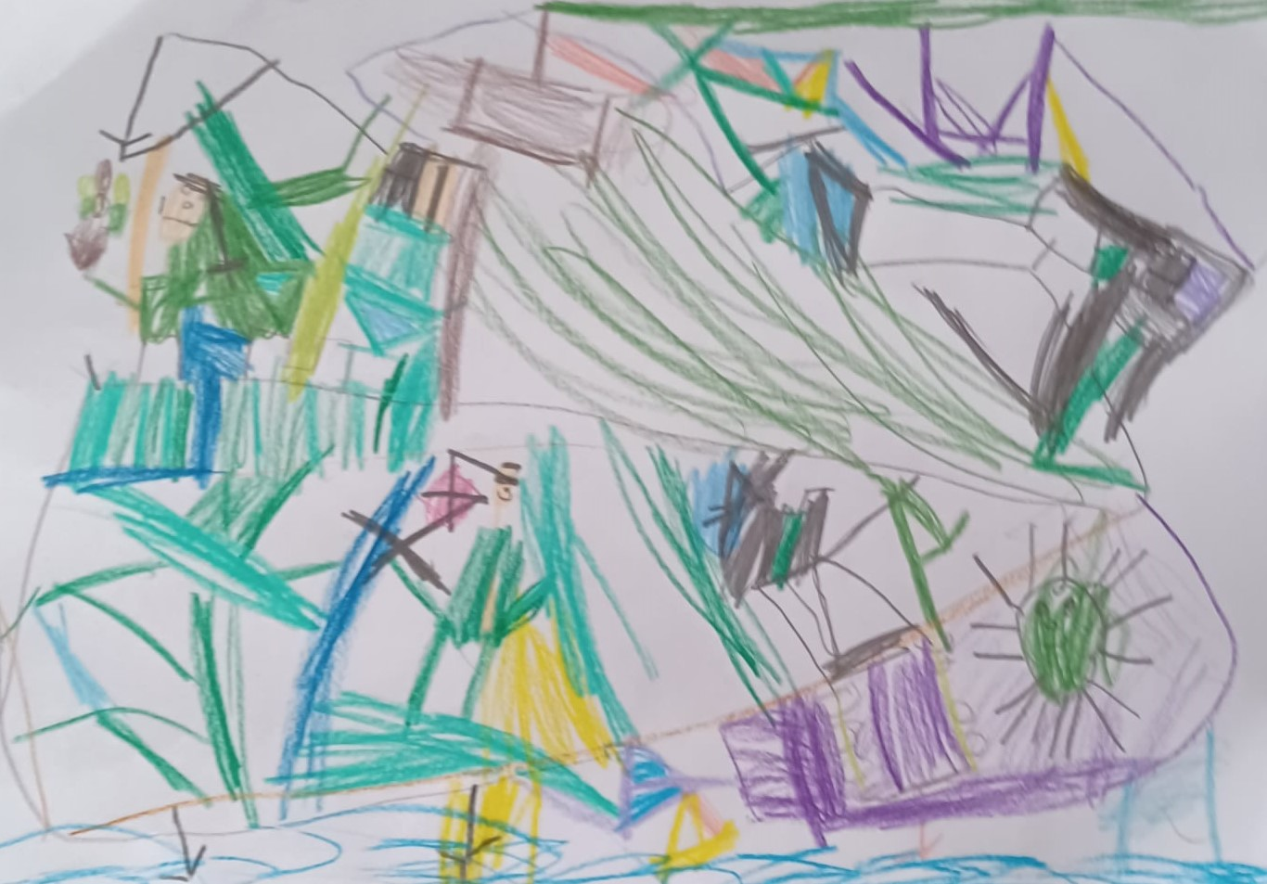

Slide 5
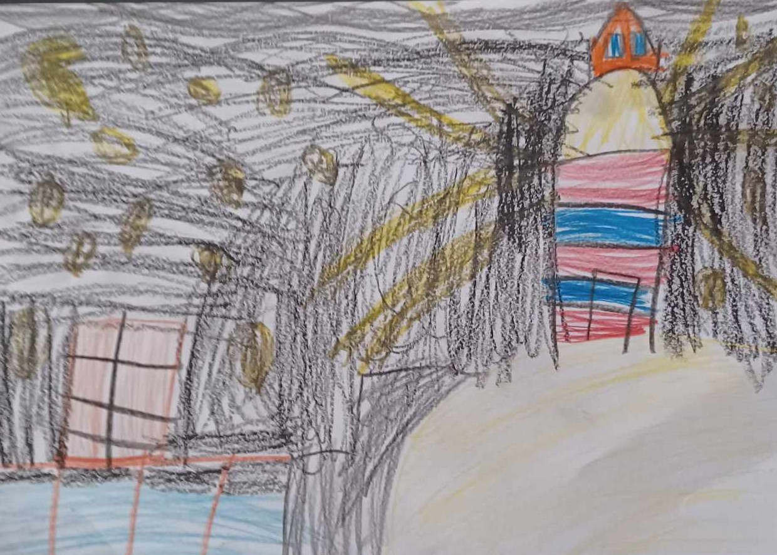

Slide 6
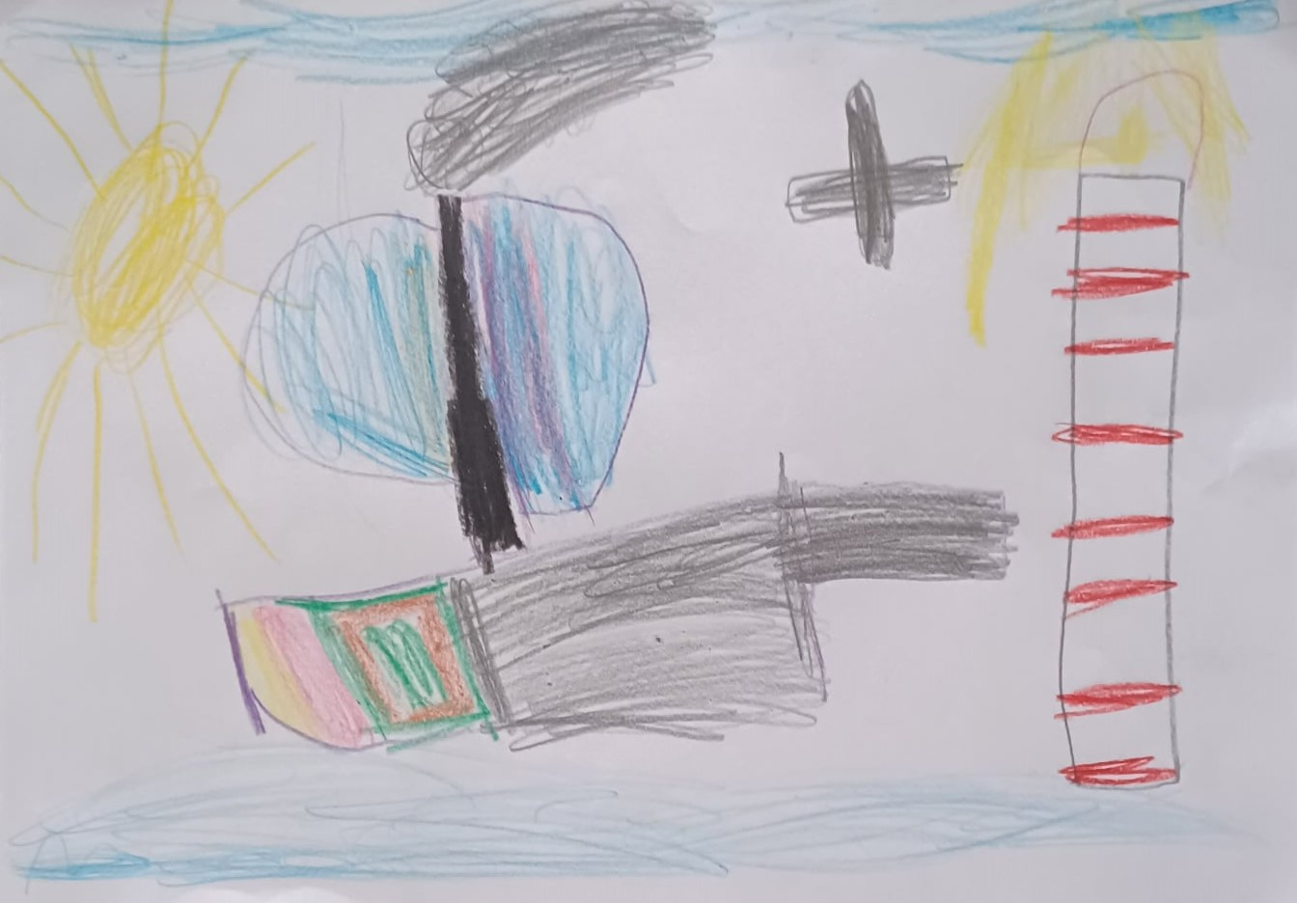

Slide 7
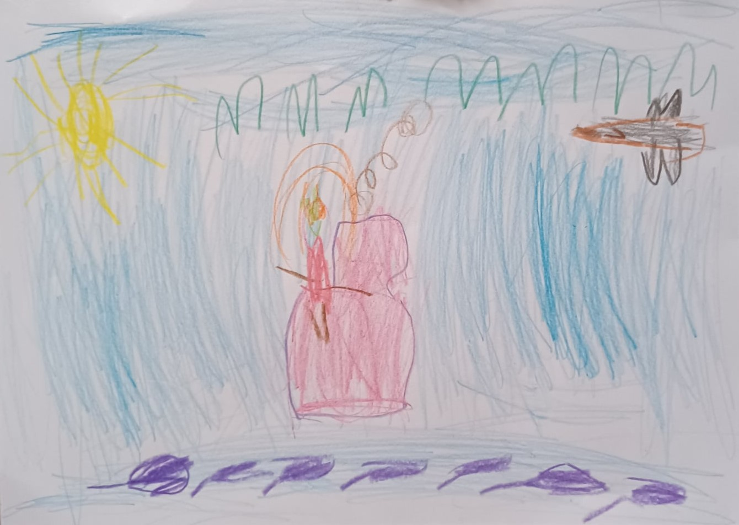

Slide 8
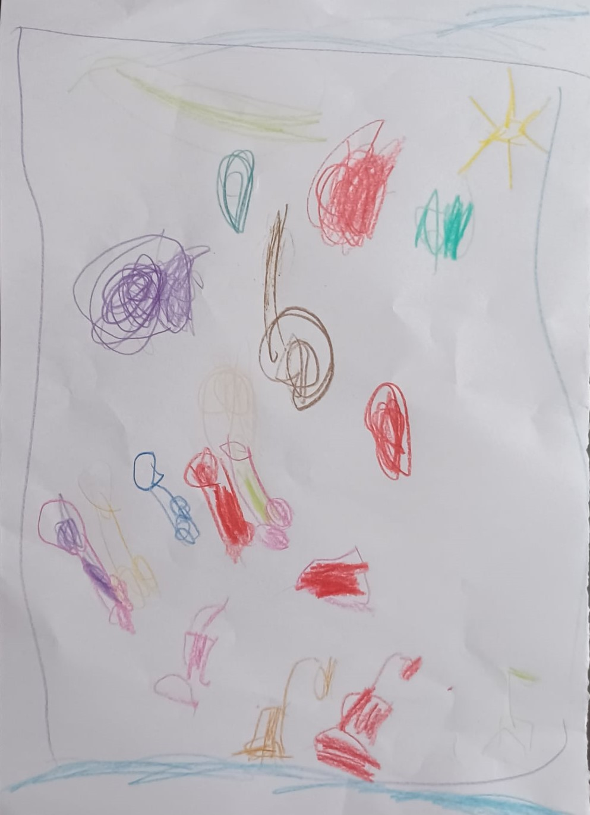

Slide 9
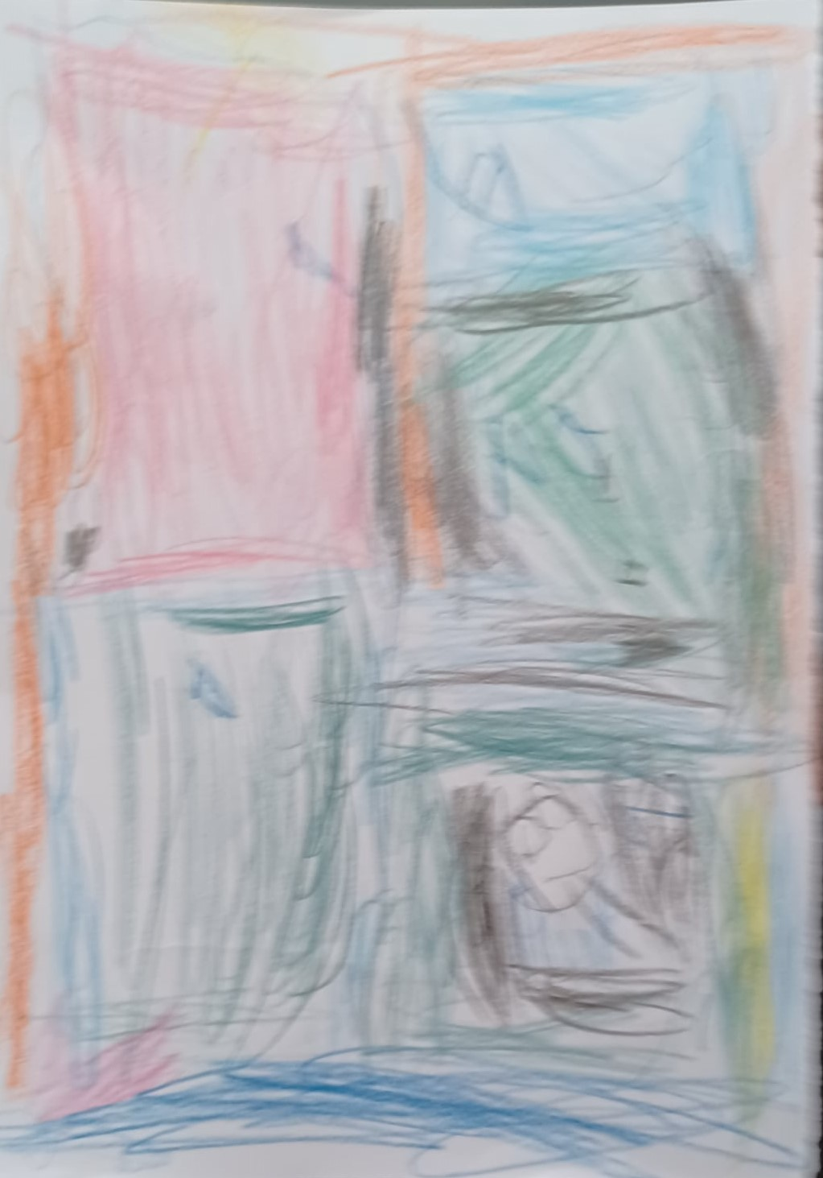

Slide 10
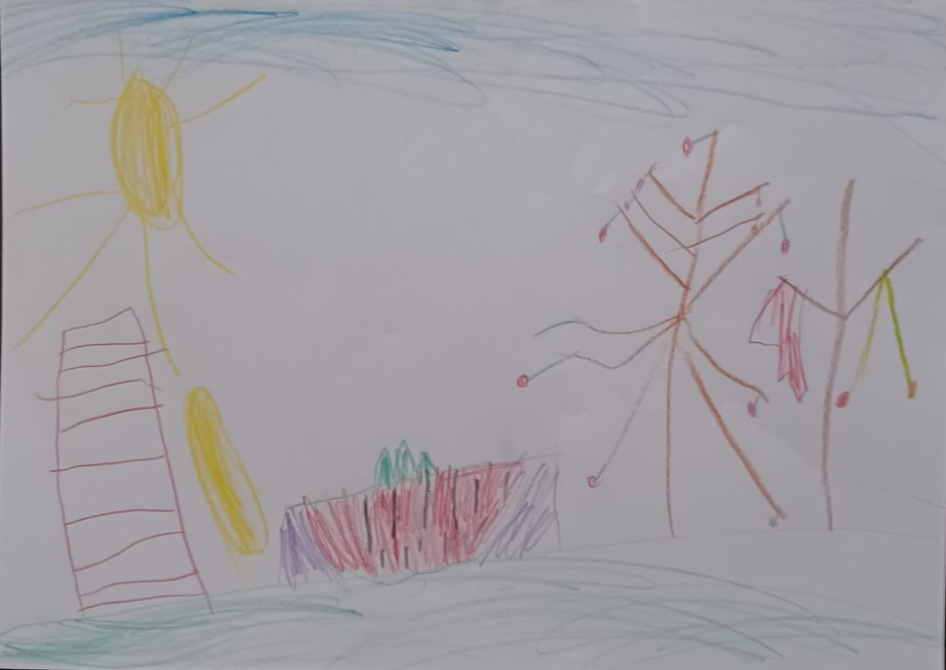

Slide 11
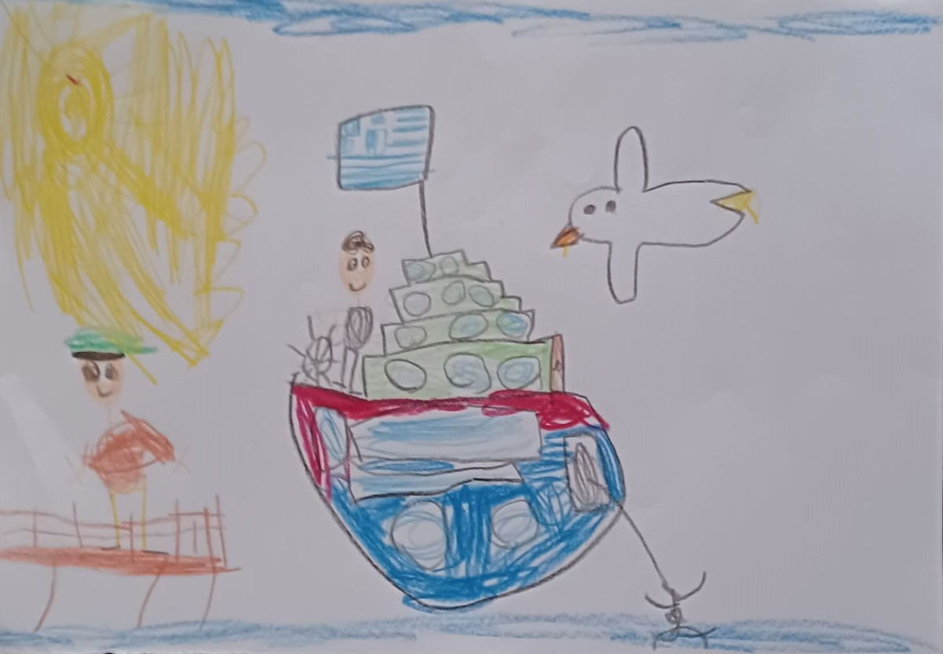

Slide 12
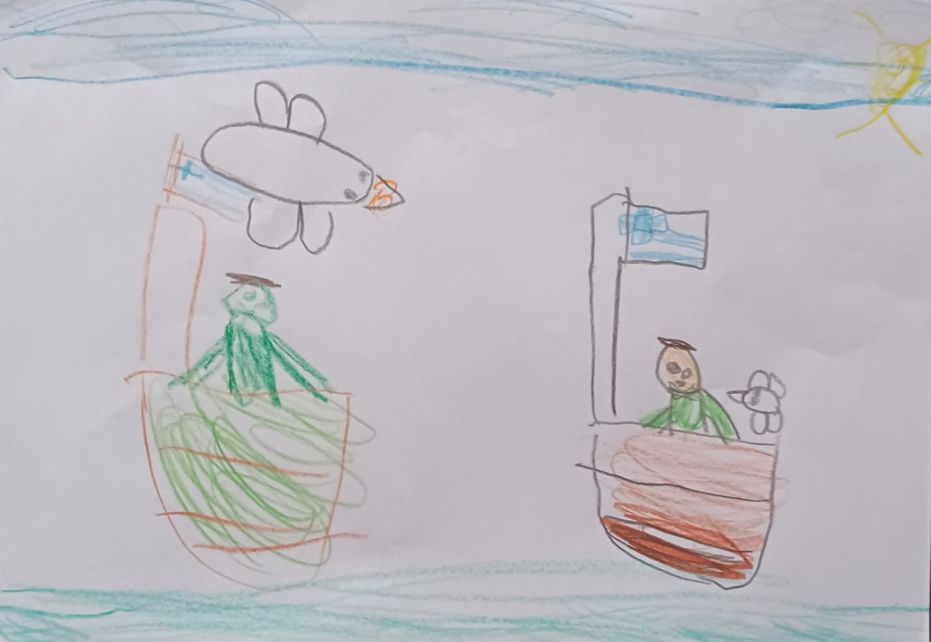

Slide 13
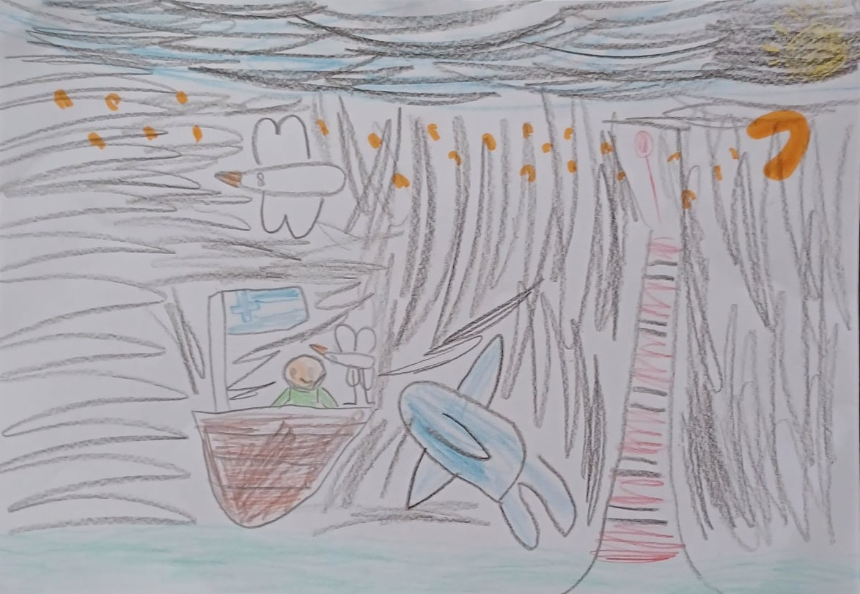

Slide 14
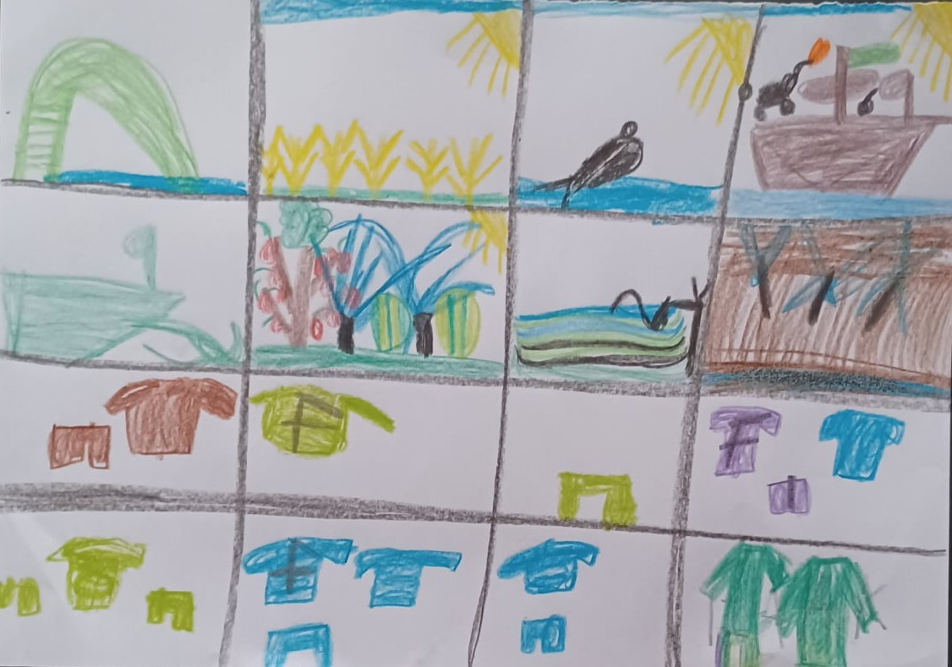

Slide 15
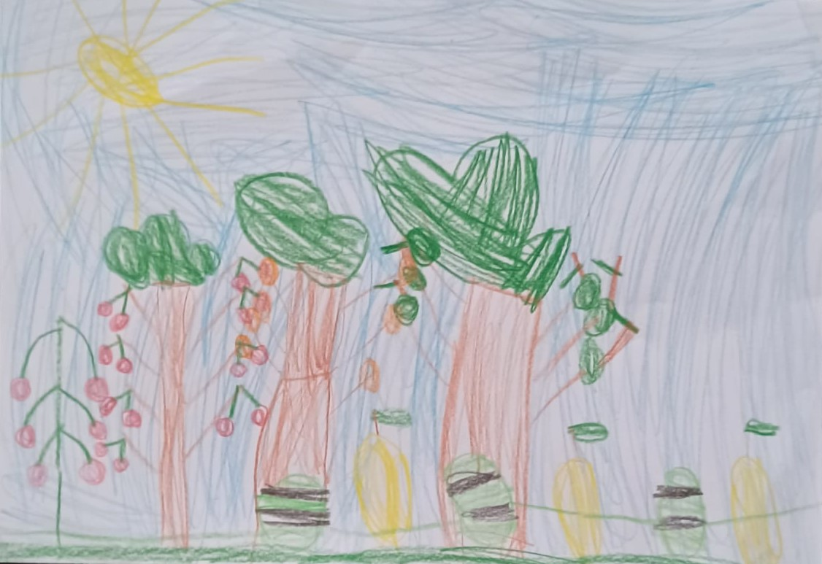

Slide 16
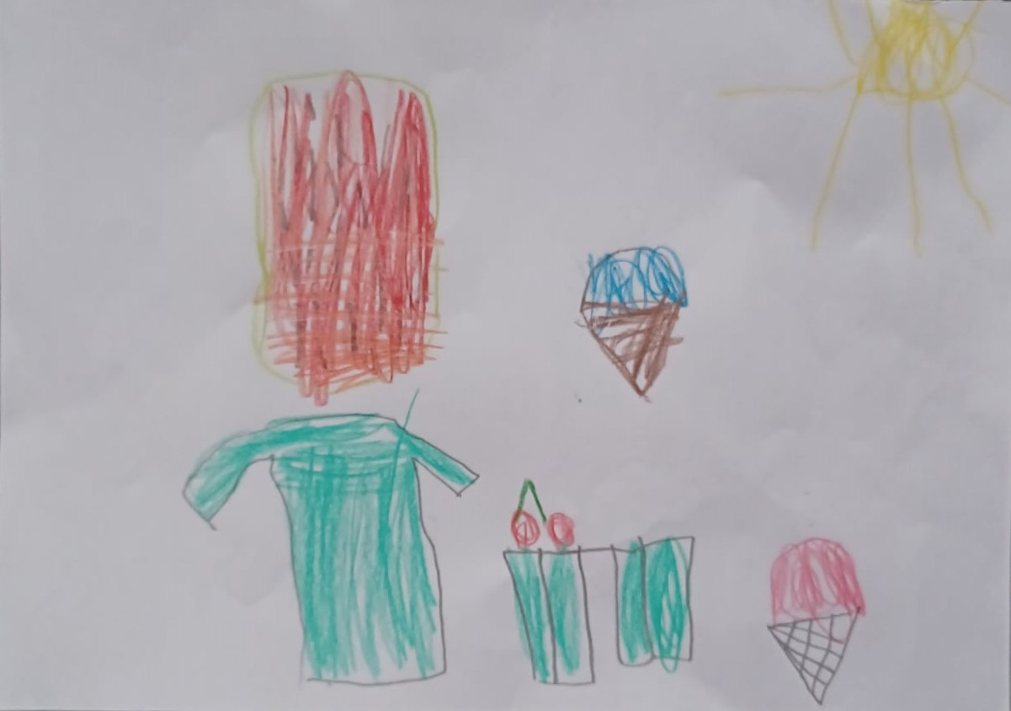

Slide 18
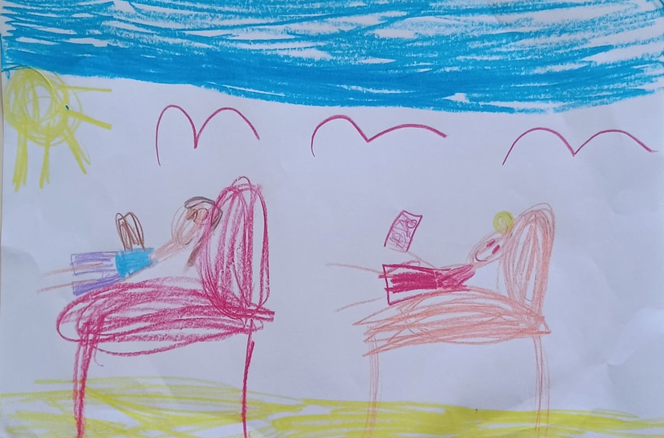

Slide 19
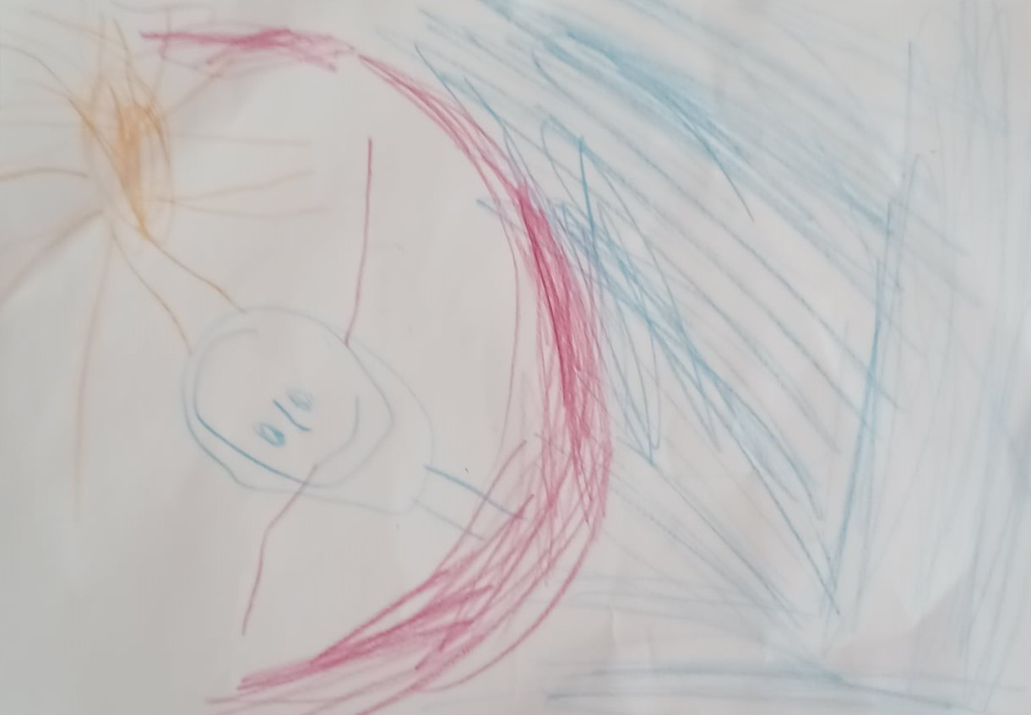

Slide 20
